Slide 1
JSP의 처리과정
최선호

Slide 2
JSP(Java Server Pages)
HTML 코드에 JAVA 코드를 넣어 동적 웹페이지를 생성하는 웹 어플리케이션 도구
JSP 가 실행되면 자바 서블릿(Servlet) 으로 변환되며 웹 어플리케이션 서버에서 동작되면서 필요한 기능을 수행하고
생성된 데이터를 웹페이지와 함께 클라이언트로 응답한다.

Slide 3
JSP와 Servlet
JSP : HTML 문서 안에 java 코드를 포함하고 있다. MVC에서 View 역할
Servlet : 자바 코드 안에 HTML을 포함하고 있다. 주로 MVC에서 컨트롤러 역할
JSP 파일 ⇒ servlet 파일 ⇒ 클래스 파일 ⇒ 실행
Notes:
기능의 차이는 없고 역할의 차이만 있다. (하는 일은 동일)

Slide 4
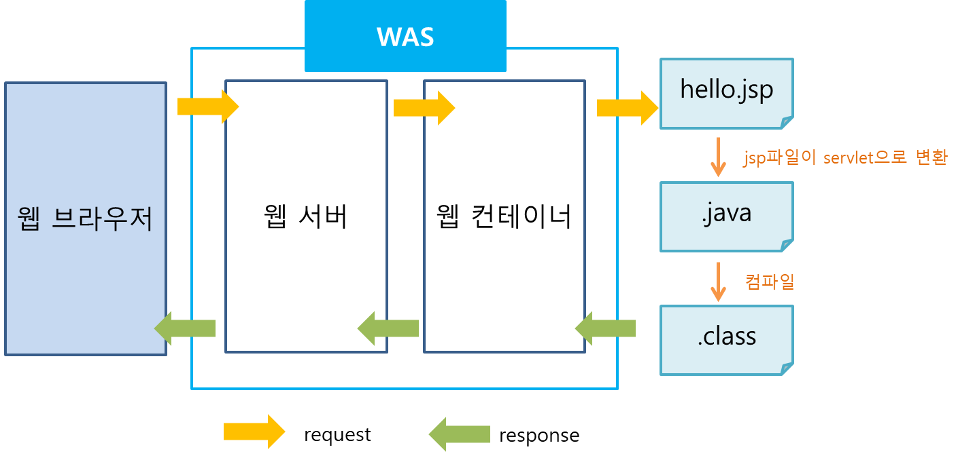
1. 웹 컨테이너는 JSP에 상응하는 서블릿이 존재하지 않을 경우
JSP페이지를 서블릿 java소스 파일로 변환한다.
JSP페이지에 서블릿이 존재하는 경우
1-1. 서블릿을 실행 클라이언트 요청을 처리
2. JSP페이지(.jsp)를 서블릿 프로그램 (.java)으로 변환
3. 서블릿 프로그램(.java)을 컴파일하여 서블릿(.class)을 생성
서블릿(.class)을 실행하여 클라이언트 요청을 처리
Notes:
즉, 클라이언트가 요청 시 JSP가 직접적으로 처리하는게 아니라 자바 소스코드로 변환을 한 후 컴파일해서 생성된 서블릿을 실행 한다는 것이다.

Slide 5
끝!

